Slide 1
Energieffektiva fogar i ett stenhus

Slide 2
Saker som måste speciellt beaktas i energieffektiva stenkonstruktioner
Strukturerna görs täta.
Användningen av plastisolering blir allt allmännare i stenhus, och i dess installering måste det beaktas att:
  Ett fogutrymme av 10-20mm lämnas på kanterna av skivorna.
  Spontfogar skummas innan fästandet av skivorna.
  Fogningen till en ren yta; tryckluftsrening av isoleringskivan, cementlim måste tas bort från betongytorna.
  Fogningen måste göras i minst två fas , således bildas det flertal täta ythinnor på fogen
  De vertikala och horisontala fogarna är väldigt viktiga. Värmedeformation och fuktdeformation samt den långvariga hållfastheten måste beaktas, speciellt i fogarna av sten- och trästrukturer.

Slide 3
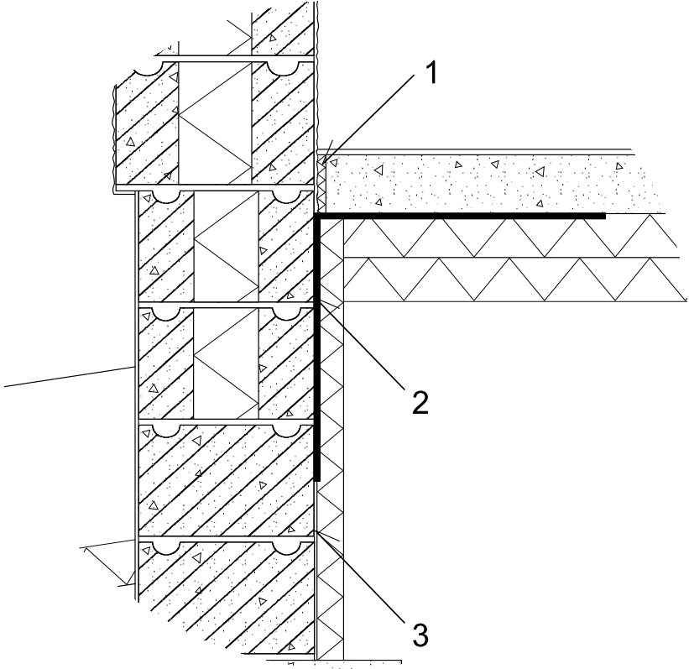
Fogen av en markbaserad betongplatta och ytterväggen – Ytterväggen först
4
Sockelbruket ytbeläggs från båda ytorna, allt ner till bottenplattan.
Syllmembranet limmas fast till blocken och viks på golvisolering, under betongplattan.
En 10 mm bred, sluten cellpolyeten, remsa installeras mellan golvet och väggen.
För att betongplattan kommer att krymppa, skall fogningen tätas med en elastisk fogmassa.
3
2
1
Notes:
Kohteet, joissa kivirakenteinen seinä tehdään ennen lattialaatan valua.
Kumibitumikermikaista estää myös radonin pääsyn sisäilmaan.
Harkkoseinän ilmanpitävyys perustuu pinnoitusten yhtenäisyyteen, joten pinnoitteen tulee ulottua seinän alareunaan saakka.
Sokkeliharkon pinnoitteen tulee olla tasainen, jotta eristelevyt saadaan tiiviisti kiinni sokkeliin.
Vaihtoehtoisesti sokkelin sisäpuolen tiivistys voidaan tehdä tiivistämällä sisäpuolisen lämmöneristeen saumat vaahdolla ennen sisäpuolista täyttöä.
Sokkeliharkot pinnoitetaan molemmista pinnoistaan anturaan saakka. Näin estetään radonin pääsy harkkoja pitkin sisäilmaan ja myös kermin kiinnitys on helpompaa, kun alusta on tasainen.

Slide 4
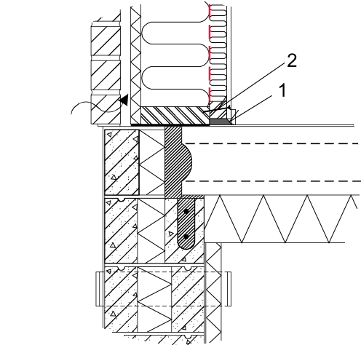
Ett ventilerat bottenbjälklag, byggd av sten
Fuktspärr(bitumen)installeras under väggen för att förhindra kapillär uppsugning av vatten och för att säkra gavelfogens ångtäthet.
De horisontala fogarna mellan betongstrukturen och sockelblocket blir lufttäta, om gjutningen görs noggrant.
Elementens fogar tätas med spackel.
Ångspärren spänns mellan de vågräta spikläkten och den övre väggsyllen.
Gapet mellan den nedre delen av väggen och golvet tätas med polyuretanskum.
4
3
1
5
2
Notes:
Ryömintätilainen alapohja, jonka kantavana rakenteena on ontelolaatta.
Alajuoksun ja laatan välissä on bitumikermikaista kapillaarikatkona.
Ryömintätilassa tulee olla hyvä tuuletus.
Myös maanpinta eristetään ryömintätilan puolelta. Maanpinta voidaan eristää esimerkiksi kevytsorakerroksella.
Sokkeli eristetään tarvittaessa, jottei rakenteeseen synny kylmäsiltaa.
Sokkeliharkot suositellaan pinnoitettaviksi höyrynpitävyyden varmistamiseksi.
Laatan alapuolisen lämmöneristeen saumat tulisi vaahdottaa lämmöneristekerroksen yhtenäisyyden varmistamiseksi ja konvektiovirtauksien estämiseksi eristelevyjen saumoissa.

Slide 5
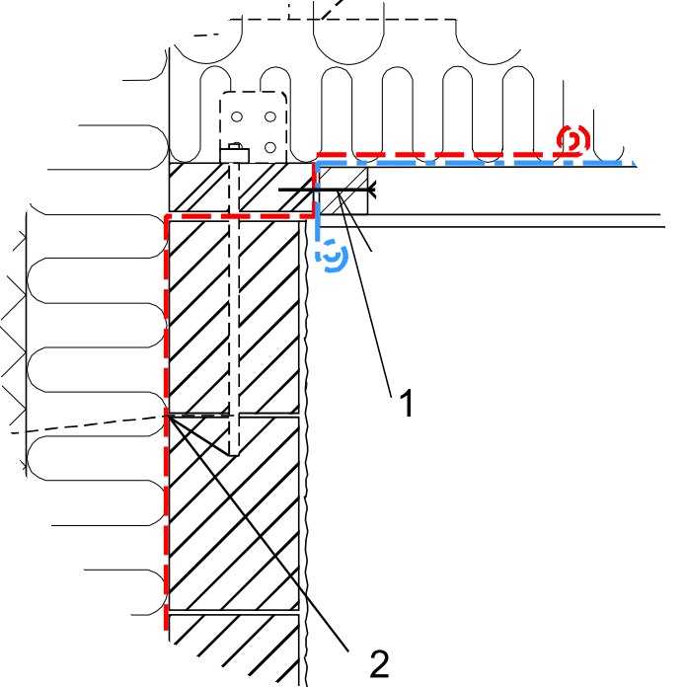
Fogen mellan trävindsbjälklaget och ytterväggen (byggd av sten) – sidotakfot
2
En meterbred remsa av ångspärr ställs på blockväggen.
I samband med vindsbjälkslagbygget vänds ytterväggens ångspärr, så att den överlappar med vindsbjälklagets ångspärr.
Den horisontala spikläkten klämms ihop med skruvfästning (k300).
3
1
Notes:
Kivirakenteiset (harkko/tiili) ulkoseinät, joissa on erillinen lämmöneristekerros.
Puuyläpohjassa on höyrynsulkuna kalvo.
Harkkoseinän päälle asetetaan höyrynsulkumuovikaista, joka käännetään yläpohjan höyrynsulun kanssa limittäin. Kaistan tulee ulottua seinässä alaspäin vähintään 500 mm matkan (2). Tällä varmistetaan ylimpien harkkokerrosten höyrynpitävyys, mikäli pinnoitteisiin syntyy halkeamia saumojen kohdille, ja estetään ilman virtaus yläjuoksupuun alta suoraan eristetilaan.
Rakennuksen nurkissa höyrynsulkukalvot laskostetaan, limitetään ja teipataan yhteen.
Harkkoseinän ilmansulkuna toimii sisäpuolen tasoitekerros, joten sen täytyy ulottua seinän yläreunaan asti, myös alaslasketun katon taakse.
Yläpohjan lämmöneristeenä voi olla levymäinen tai puhallettava eriste. Tarkempia ohjeita puurakenteisista yläpohjista on esitetty luvussa 4.1.
Jos yläpohjan höyrynsulkuna on levy, voidaan liitoksen tiivistyksessä soveltaa detaljin 7.3 c ohjetta.
Päätyräystään detalji on esitetty kuvassa 7.2.

Slide 6
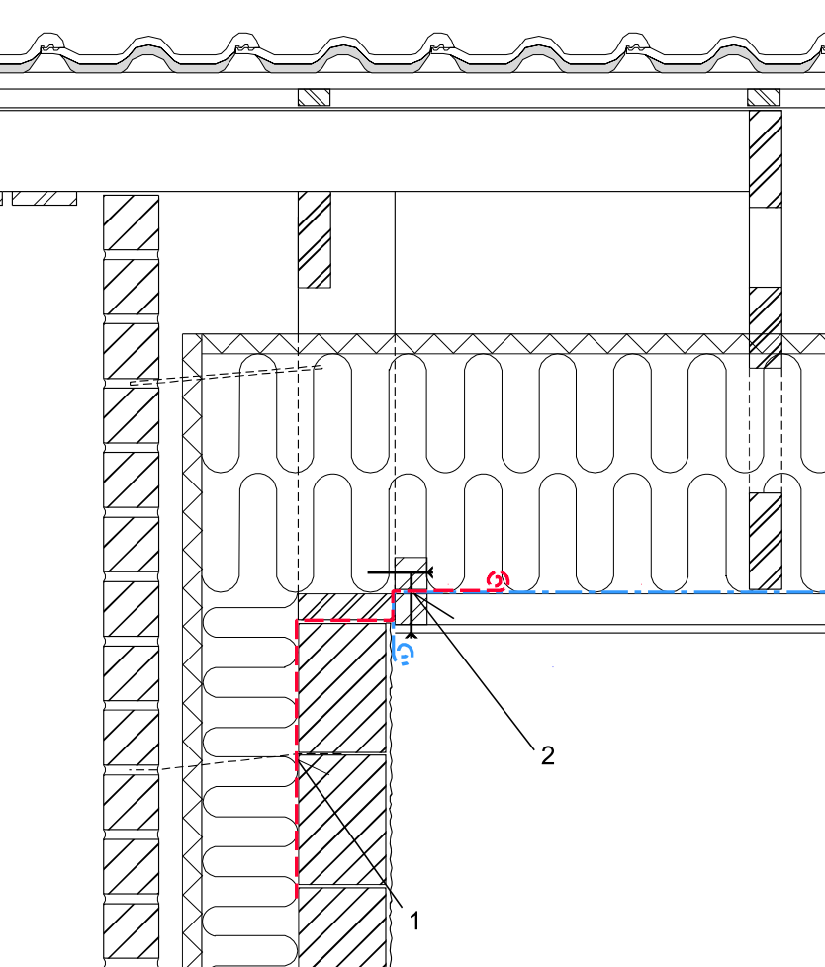
Tätningen av fogen mellan trävindsbjälklaget och ytterväggen(sten),med en rämsa av ångspärr, gaveltakfot.
En remsa av ångspärr sätts på blockväggen.
Remsan häftas inifrån fast till läkten, för att bli monterad vid innertaksskedet. Den här läkten fungerar också som en sekundär klämläkt i fogen.
I samband med vindsbjälkslagbygget vänds ytterväggens ångspärr, så att den överlappar med vindsbjälklagets ångspärr. Ångspärret spänns mellan spikläkterna med skilda läkter som måste skruvas fast (skruvfästning k300).
2
3
1
Notes:
Kivirakenteiset (harkko/tiili) ulkoseinät, joissa on erillinen lämmöneristekerros.
Päätyseinän ylin harkkokerros ja sisäkattopinta ovat vaakasuorassa tai päätyseinän harkot on viistetty kattokaltevuuden suuntaisesti.
Puuyläpohjassa on höyrynsulkuna kalvo.
Harkkoseinän päälle asetetaan ilmansulkumuovikaista Kaistan tulee ulottua seinässä alaspäin vähintään 500 mm
Liitoksen ilmatiiviys voidaan puristuksen lisäksi varmistaa saumaamalla puiden väliin jäävä rako alapuolelta kitillä tai elastisella massalla.
Harkkoseinän ilmansulkuna toimii sisäpuolen tasoitekerros, joten sen täytyy ulottua seinän yläreunaan asti, myös alaslasketun katon taakse.
Yläpohjan lämmöneristeenä voi olla levymäinen tai puhallettava eriste.

Slide 7
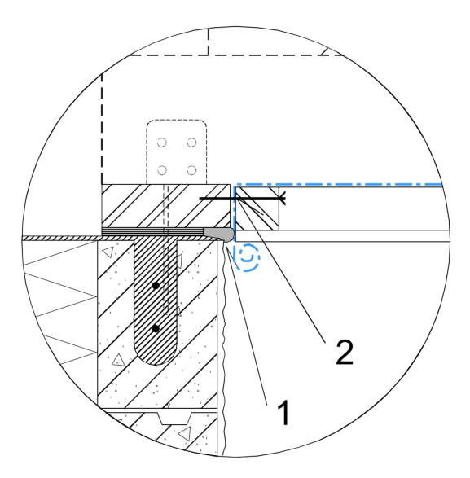
Fogen mellan en isoleringblockvägg och ett vindsbjälklag (byggd av trä)
– utjämning under hammarbandet
Vindsbjälklagets luftspärr spänns mot den inre syllen med hjälp av vindsbjälklagets spikläkt
(skruvfästning k300).
När höjden av takfackverket justeras, underifrån väggens hammarband vägg, skummas fåran som bildas mellan hammarbandet och murblocket.
2
1
Notes:
Kivirakenteiset ulkoseinät, jotka on tehty yhtenäisestä harkkorakenteesta eikä muovikelmua voi käyttää
Kohteet, joissa ei voida käyttää höyrynsulkumuovikaistaa.
Puuyläpohjan höyrynsulkuna on kalvo
Harkkoseinän höyrynsulkuna toimii sisäpuolen tasoitekerros, joten sen täytyy ulottua seinän yläreunaan asti, myös alaslasketun katon taakse.

Slide 8
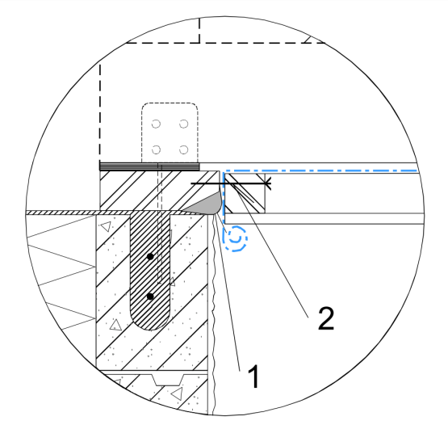
Fogen mellan en isoleringblockvägg och ett vindsbjälklag (byggd av trä) – utjämning över hammarbandet
Vindsbjälklagets luftspärr spänns mot den inre syllen, med hjälp av vindsbjälklagets spikläkt (skruvfästning k300).
Då höjden av takfackverket justeras, från övre sidan av hammarbandet, så installeras en ”sned” hammar-band på murblocket och hålet skummas ihop.
2
1
Notes:
Kivirakenteiset ulkoseinät, jotka on tehty yhtenäisestä harkkorakenteesta eikä muovikelmua voi käyttää
Kohteet, joissa ei voida käyttää höyrynsulkumuovikaistaa.
Puuyläpohjan höyrynsulkuna on kalvo
Harkkoseinän höyrynsulkuna toimii sisäpuolen tasoitekerros, joten sen täytyy ulottua seinän yläreunaan asti, myös alaslasketun katon taakse.

Slide 9
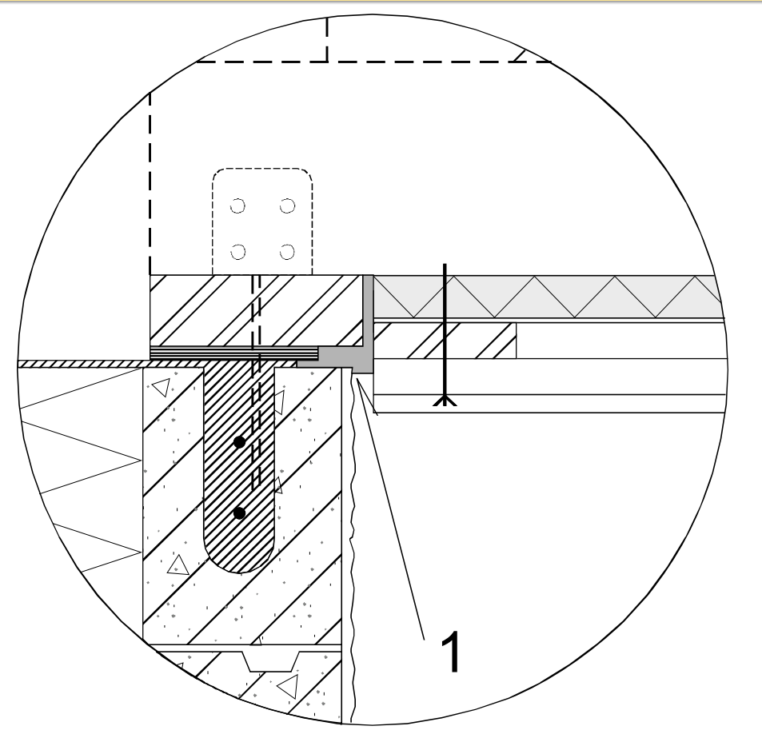
Vindsbjälklagets ångspärr, med en cellplastisoleringsskiva
Höjden av takfackverket justeras underifrån hammarbandet.
Polyuretan skummas mellan skivan, hammar-bandet och blocket.
1
2

Slide 10
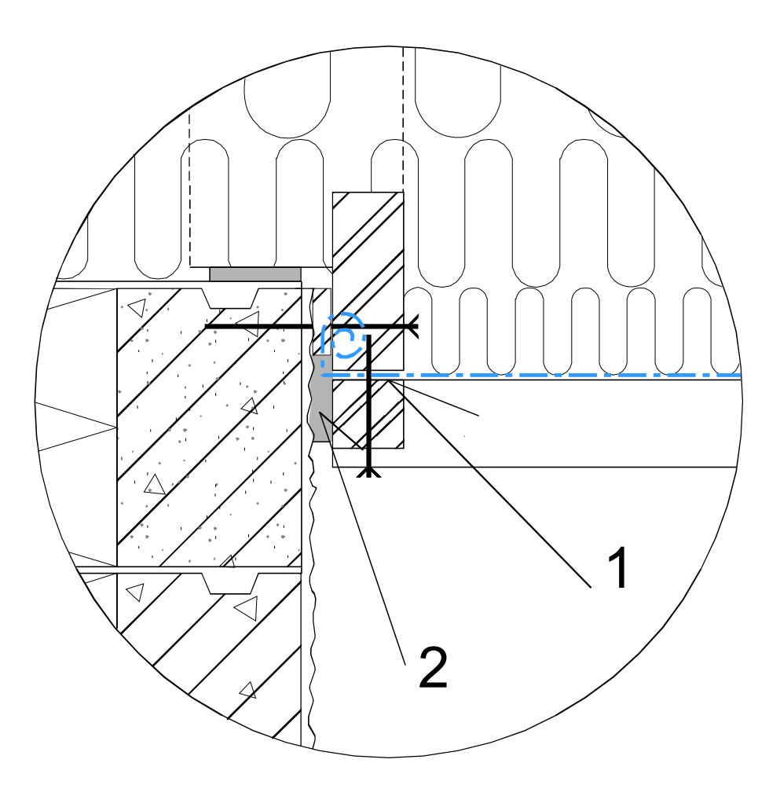
Fogen och tätningen mellan en yttervägg (byggd av sten) och ett trävindsbjälklag, lutande innertak
Battens ,som går parallellt med takytan, fästs till gavelväggen med mellanstycken.
Vindsbjälklagets ångspärr pressas mellan trädet som är fästat i väggen och stödläkter i gaveln (skruvfästning k300).
Springan mellan mellanstycken, klämläkten och blockstruktur tätas med polyuretanskum.
1
2
3
Notes:
Kivirakenteinen päädyn ulkoseinä, joka on tehty yhtenäisestä harkkorakenteesta.
Puuyläpohjan höyrynsulkuna on kalvo tai levy.
Katon sisälevyn reunan ja höyrynsulun kiinnitystä varten alaslaskurimojen väleihin tarvitaan erilliset kiinnitysrimat
Liitos on periaatteeltaan sama, kun yläpohjan höyrynsulkuna on levy. Tällöin polyuretaanivaahdotus tehdään levyn pään ja seinäharkon väliin.
Harkkoseinän ilmansulkuna toimii sisäpuolen tasoitekerros, joten sen täytyy ulottua seinän yläreunaan asti, myös alaslasketun katon taakse.
Yläpohjan lämmöneristeenä voi olla levymäinen tai puhallettava eriste.

Slide 11
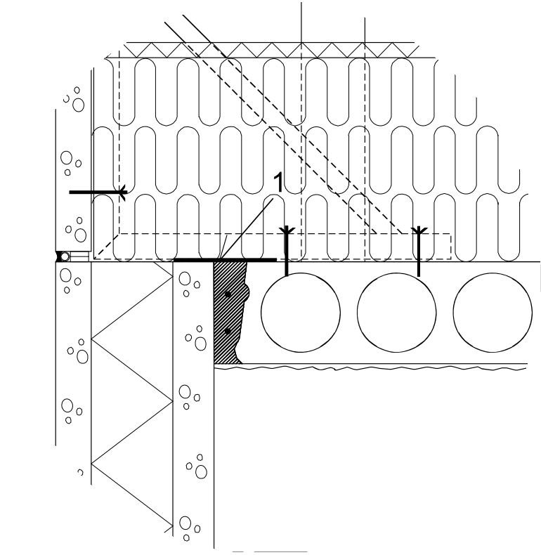
Fog av en betongsandwichelement och ett hålbjälklag i en icke-bärande vägg.
Fogens täthet säkras med svetsad eller limmad bitumen-membran.
1
Notes:
Rakennukset, joissa on kivirakenteinen yläpohja ja harkkorakenteinen tai betonielementtiulkoseinä. Ei-kantava seinä.
Kantavalla seinällä yläpuolisten rakenteiden kautta tuleva kuormitus tiivistää liitosta.
Muidenkin ontelolaatan saumojen päälle on yläpohjassa suositeltavaa asentaa höyrynsulkukaistat

Slide 12
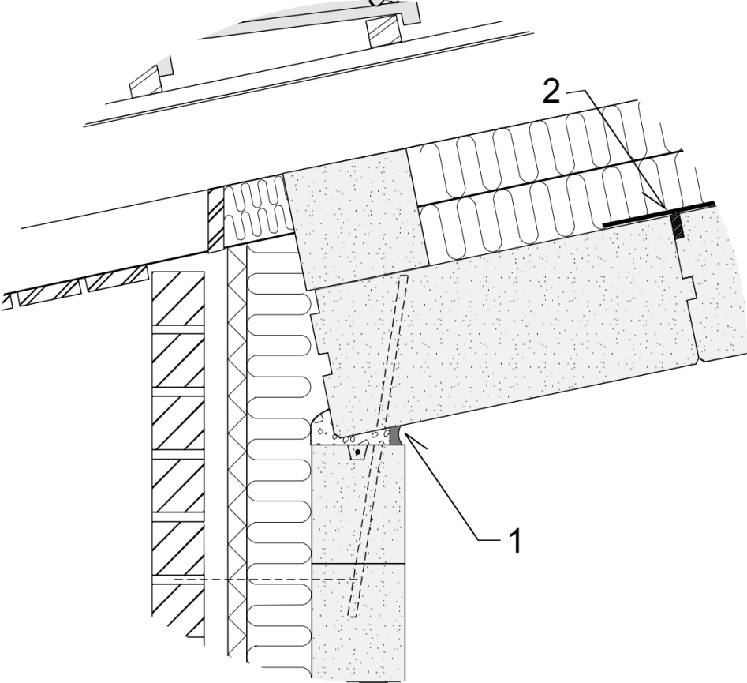
Fog av en yttervägg och ett vindsbjälklag i sidotakfotet av ett lättbetonghus.
Fogen tätas genom att skumma.
Täthet säkras med elastisk kittning.
200 mm breda limmad bitumenmembran
rekommenderas på fogar av vindsbjälklag-elementer
3
1
2
Notes:
Vaihtoehtoisesti höyrynpitävyys voidaan varmistaa yhtenäisellä kevytbetoniyläpohjan päälle levitettävällä kalvolla. Kalvo ei kuitenkaan saa toimia rakenteessa höyrynsulkuna, jotta kevytbetonin rakennekosteus pääsee kuivumaan.
Rakenneratkaisussa yläpohjaelementti tukeutuu päätyseinille. Kantavalla seinällä yläpuolisten rakenteiden kautta tuleva kuormitus tiivistää liitosta.

Slide 13
Tätning av fönsterkarmar
Fönstret tätas med polyuretanskum.
En ventilationsöppning lämnas på ytterkanten
Fogen av polyuretan-skum måste nå mellan karmen och inre ytan av elementen.
1
2
3
Notes:
Kohteet, joissa ikkunoiden ja ovien asennuksessa ei tarvitse ottaa huomioon rakenteen painumista.
Ikkunoiden ja ovien tiivistystyössä huolellisuus on erityisen tärkeää. Karmien tiivisteiden kunto ja toiminta tulee tarkastaa niiden asentamisen yhteydessä.
Sisäreunasta tulee varmemmin tiivis, kun vaahdotus tehdään kahden jäykän pinnan väliin. Jos uretaania joudutaan leikkaamaan, on suositeltavaa varmistaa ilmatiiveys elastisella saumauksella. Karmin ulkoreunassa osa tiivistetilasta voidaan täyttää myös mineraalivillakaistalla.

Slide 14
Att fundera på: Vilka är de kritiska arbetsfaserna i höghusproduktion, då det gäller energi-effektivet och kvalitet?
Drevningen eller fogningen av glapprummen mellan värmeisoleringarna i elementen.
Lufttät betongfogning av elementer
Fästandet och fogningen av värmeisoleringarna(installeras på byggplatsen)
Täckande utjämningsarbeten på bottenbjälklaget och ytterväggar
Korsmåtten av dörrar och fönster, finjustering, fogning samt kittning av karmar
Tätning av de vertikala och horisontala fogarna, med tanke på möjliga formförändringar

Slide 15
Kom ihåg!
Värmeisoleringen skall vara tätt mot stommen och ytor.
Mjuka värmeisoleringar skall vara lätt pressade.
Hårda värmeisoleringar skall skummas runt, i 5-10 cm tjocka lager, gapet skall vara omkring 10-25 mm.
Ångspärren skall vara hel och installeras så att de tillåter rörelsen av husstommet.
Ångspärrens fogar skall vara monterade med klämfästen alltid då det är möjligt.
I betonghus, är elementernas nedre fog den kritigaste delen. Betonggjutning och efterpackningen av betong måste göras noggrant. I en del ritningsdetaljer fungerar spackellagret som golvets fogning.
Strukturerna måste hållas täta i årtionden. Detta måste beaktas då man väljer byggmaterialen, såsom ångspärrtejper.
Endast att tejpa fogarna räcker inte, eftersom tejpen blir skört då den är i kontakt med luft och högst antagligen kommer de inte att tåla strukturens rörelser som förorsakas av värmebördor, fuktlast eller till exempel snölast

Slide 16
Tack!

